Slide 1
Проблемы диагностики вирусных болезней ягодных культур. Методы оздоровления посадочного материала
Упадышев Михаил Тарьевич, главный научный сотрудник ФГБНУ ФНЦ Садоводства, г. Москва

Slide 2
Вирусы и фитоплазмы, которые должны отсутствовать в посадочном материале ягодных культур
(в соответствии с ГОСТ 59653-2021)
На смородине: вирусы реверсии черной смородины, рябухи, мозаики резухи, кольцевой пятнистости малины, черной кольцевой пятнистости томата, латентной кольцевой пятнистости земляники, огуречной мозаики
На малине: вирусы кустистой карликовости малины, мозаики резухи, кольцевой пятнистости малины, черной кольцевой пятнистости томата, латентной кольцевой пятнистости земляники, хлороза жилок малины; фитоплазма израстания
На землянике: вирусы морщинистости земляники, крапчатости земляники, мозаики резухи, кольцевой пятнистости малины, черной кольцевой пятнистости томата, латентной кольцевой пятнистости земляники, слабого пожелтения краев листьев земляники, окаймления жилок земляники; фитоплазма позеленения лепестков земляники
На крыжовнике: вирусы окаймления жилок крыжовника, мозаики резухи, кольцевой пятнистости малины, черной кольцевой пятнистости томата, латентной кольцевой пятнистости земляники

Slide 3
Распространенность вирусов в насаждениях ягодных культур Нечерноземной зоны России (в среднем за 1995-2021 гг.)
Культура | Вирусы | Зараженность, %
Малина | Мозаика резухи ArMV, кольцевая пятнистость малины RpRSV, латентная кольцевая пятнистость земляники SLRSV, черная кольцевая пятнистость томата TBRV | 34,5
 | Кустистая карликовость малины | 45,0
Смородина | ArMV, RpRSV, SLRSV, TBRV | 63,0
 | Реверсия черной смородины BRV | 17,0
Земляника | ArMV, RpRSV, SLRSV, TBRV | 43,5
 | Морщинистость, крапчатость | 10-17
Крыжовник | ArMV, RpRSV, SLRSV, TBRV, окаймление жилок крыжовника | 60,0

Slide 4
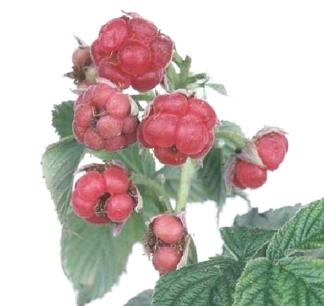
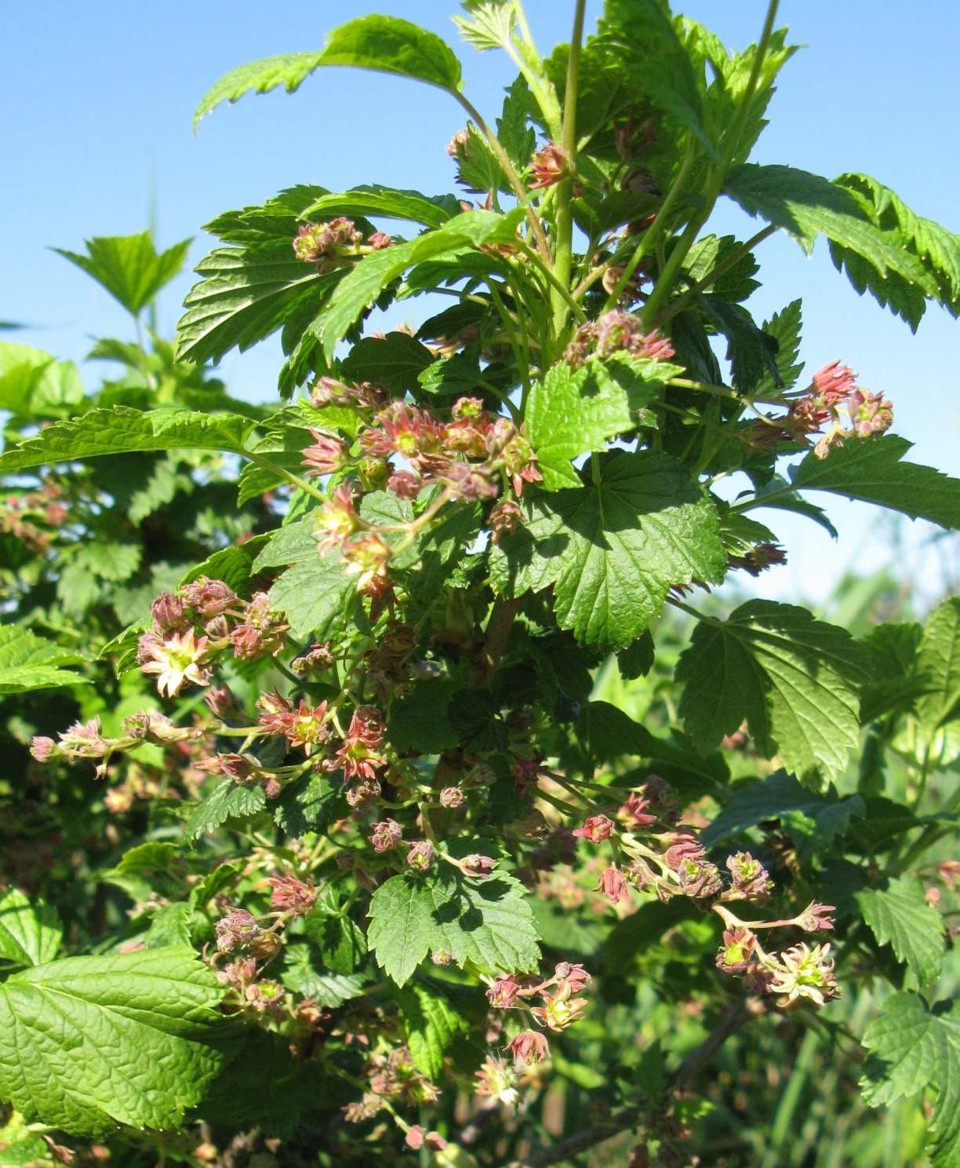
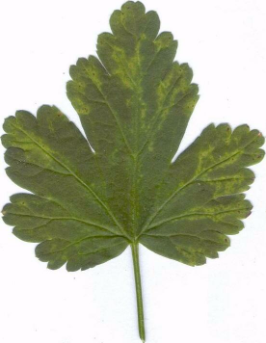
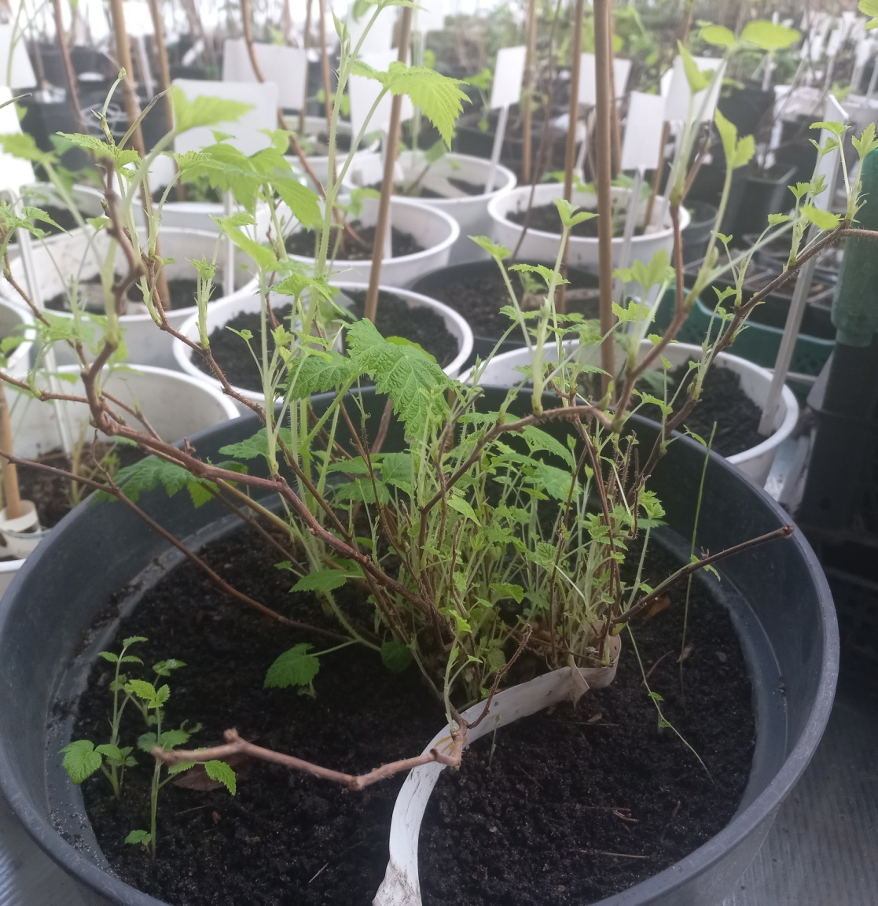
Диагностика вирусов осуществляется:
визуально (по наличию симптомов),
путем тестирования на травянистых и древесных индикаторах,
серологическими (иммуноферментный анализ),
молекулярными методами (ПЦР, ПЦР в реальном времени),
электронной микроскопией.
Вирус морщинистости
земляники
Вирус кустистой
карликовости
малины
Вирус реверсии черной смородины
Вирус окаймления жилок крыжовника
Фитоплазма израстания малины

Slide 5
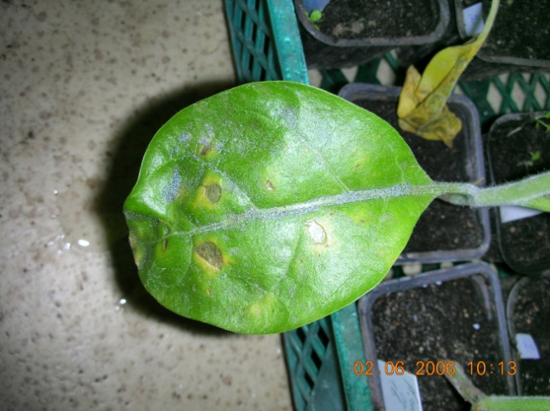
Тестирование на травянистых индикаторах
Используют табак (N. chlevelandii), лебеду (Ch. quinoa), огурец (C. sativus).
К преимуществам метода можно отнести отсутствие необходимости использования дорогостоящего оборудования, простоту выполнения и небольшую продолжительность теста во времени.
Стоимость во ВНИИКР 1 образца – 1000 руб.
Недостаток – низкая специфичность метода, затрудняющая точную идентификацию возбудителя.
Тестирование на древесных индикаторах
Осуществляется «бутылочным» тестом, щитком коры, копулировкой, врасщеп, верхушкой побега, сближением. Преимущества: возможность установления вирусной природы выявляемых болезней и осуществления видовой дифференциации возбудителей. Недостатки: длительный период тестирования (0,5-1 год), высокая трудоемкость и себестоимость, необходимость тепличных площадей.
Для земляники используют индикаторные клоны F. vesca (Alpina, ИС-4, ИС-5, FV-72);
для малины - малину черную, малину красную Malling Рromise, Norfolk Quant;
для смородины – сорта Катюша, Лунная, Baldwin, Ojebyn;
для крыжовника – сорта Родник, Финик, Смена, Leveller.

Slide 6
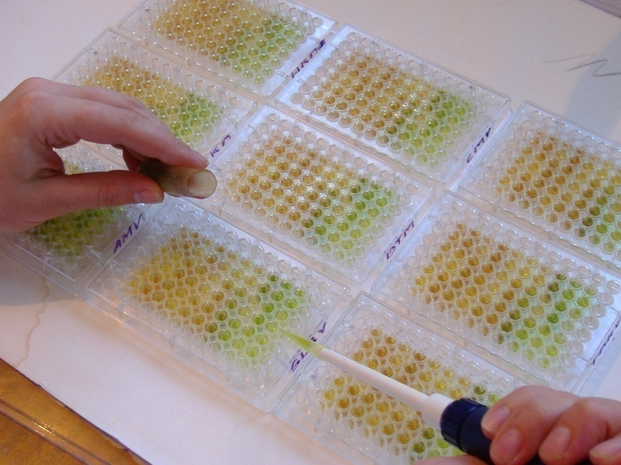
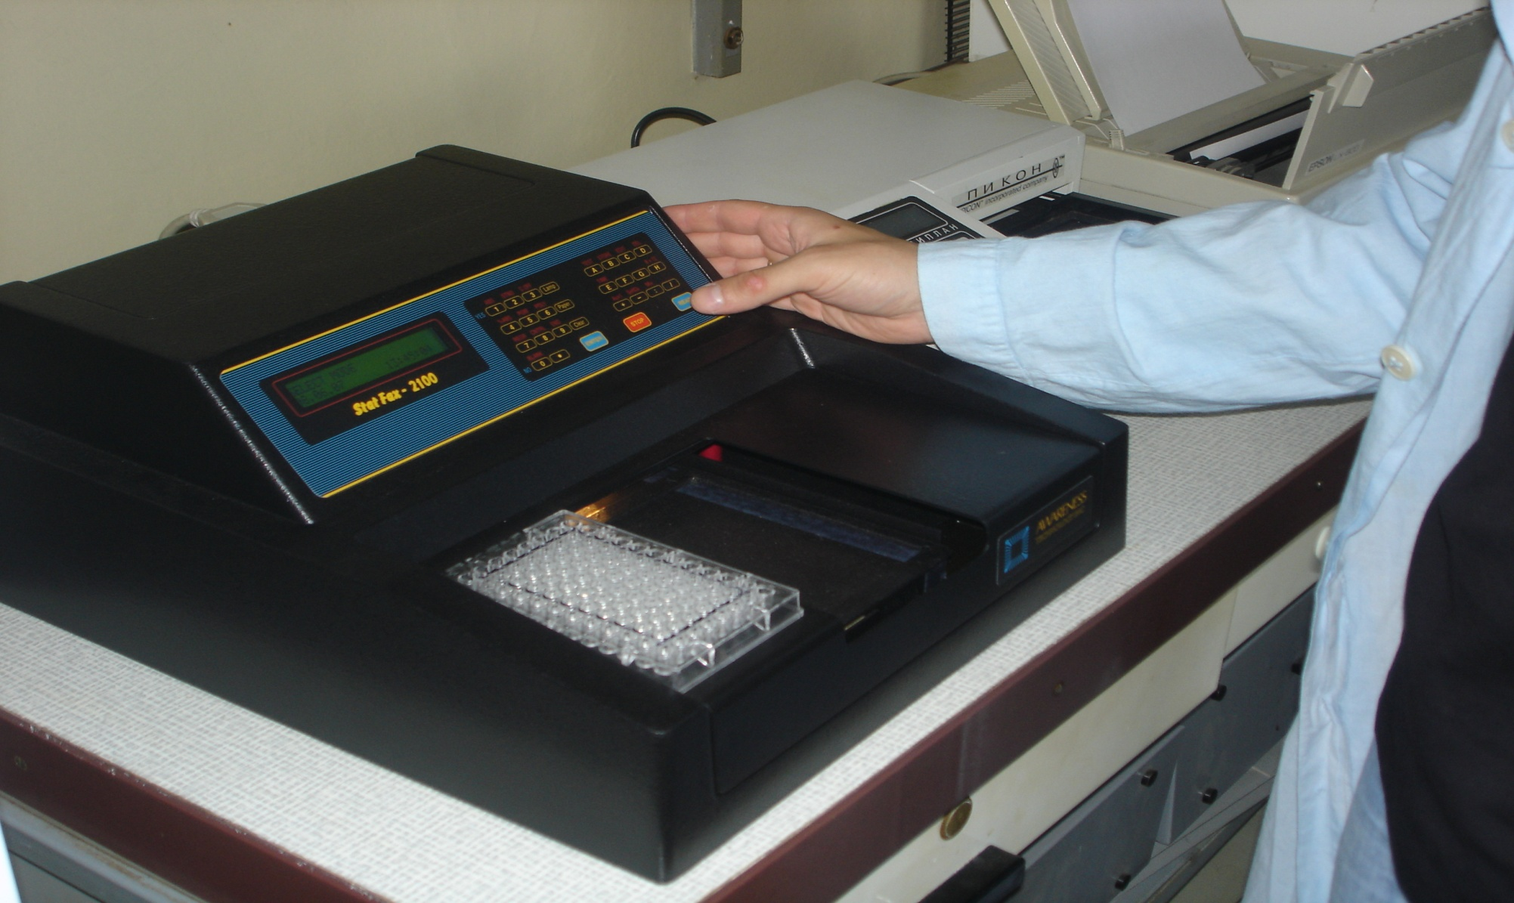
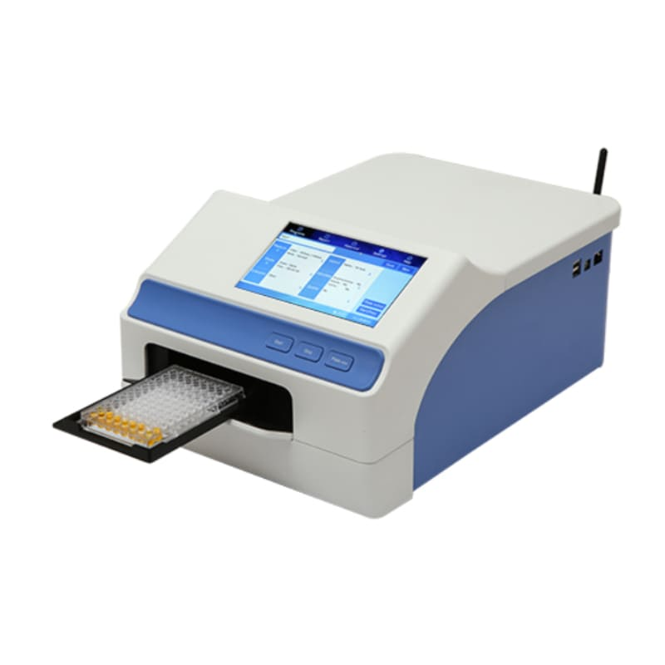
Иммуноферментный анализ
До настоящего времени ИФА является широко применяемым, высокопроизводительным и высокочувствительным методом диагностики вирусов. К преимуществам ИФА относятся возможность автоматизации большинства этапов анализа и пригодность для массового тестирования растений (сотни образцов в течении 3 дней). Недостатки: антисыворотки производятся за рубежом и в связи с санкциями – сложность их получения и длительный период ожидания после заказа (около полугода). Стоимость антисывороток на 1 образец на 1 вирус – около 120 руб, но с учетом амортизации оборудования и трудовых затрат – себестоимость 1500-2000 руб, во ВНИИКР стоимость 3100 руб за образец. С оборудованием больших проблем нет, на смену американским пришли китайские приборы (AMR-100).
На большинстве ягодных культур для ИФА используют верхушечные листья в июне.

Slide 7
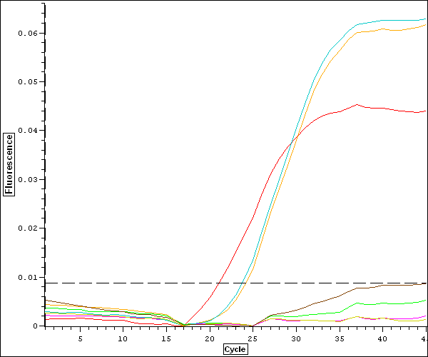
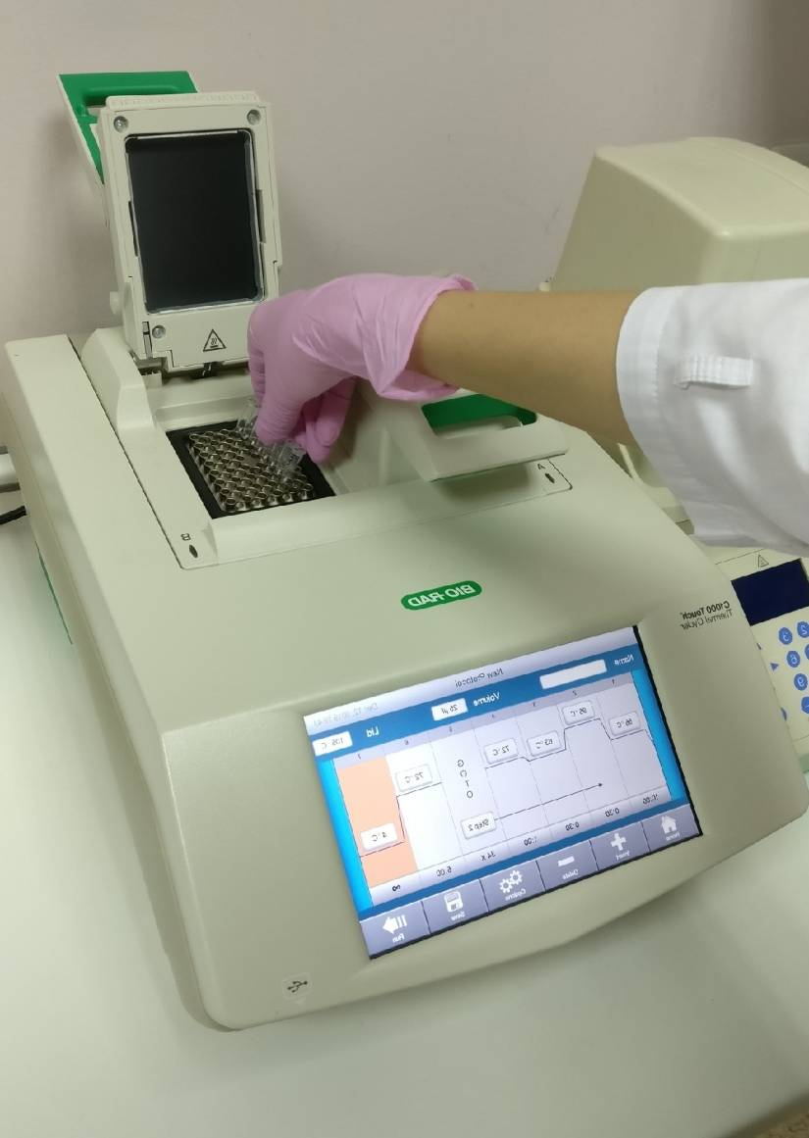
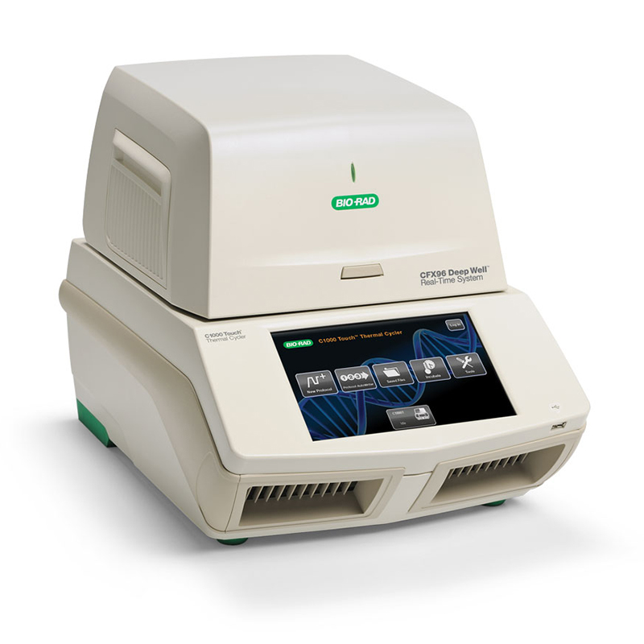
Преимущества ПЦР
Основными преимуществами ПЦР являются высокая чувствительность и возможность выполнения анализа в течение одного рабочего дня.
ПЦР примерно в 100-1000 раз характеризуется более высокой чувствительностью по сравнению с ИФА.
Благодаря ПЦР появилась возможность экспресс-диагностики таких вирусов, как вирус желтой сетчатости малины, окаймления жилок крыжовника, реверсии черной смородины, морщинистости, крапчатости земляники, окаймления жилок земляники и других, для которых отсутствуют антисыворотки.
Одним из преимуществ ПЦР является возможность эффективной диагностики вирусов в тканях находящихся в состоянии покоя растений, в частности, в коре и древесине.
Недостатки: высокая стоимость, сложность выделения вирусной РНК или ДНК. Стоимость во ВНИИКР ПЦР в реальном времени – 3000 руб (+620 руб подготовка 1 образца), ПЦР (форез) – 2600 руб.

Slide 8
В системе производства проверенного посадочного материала ягодных культур на начальном этапе наиболее затратным считается процесс получения исходных и базисных растений.
Встает вопрос: имеется ли экономическая целесообразность оздоровления растений от вирусов и других вредных организмов?
Как показывают расчеты, имеется.
Общеизвестным фактом является снижение урожайности вследствие зараженности вирусами у многих сортов садовых культур на 20-30 %, в то время как ежегодная прибавка урожая всего в 1-3 % у свободных от вредоносных вирусов растений в сравнении с зараженными полностью компенсирует затраты на оздоровление.
Например, на малине сорта Журавлик урожай у свободных от вирусов растений на 400 кг/га превысил урожай зараженных растений. Прибавка стоимости продукции составила около 100 000 руб, а затраты на оздоровление – 103445 руб.
Следовательно, за 1 год эксплуатации промышленной плантации малины окупаются затраты на оздоровление растений, за 8 лет эксплуатации разница в стоимости реализованной продукции между свободными от вирусов и зараженными насаждениями составила 748 000 руб/га.

Slide 9
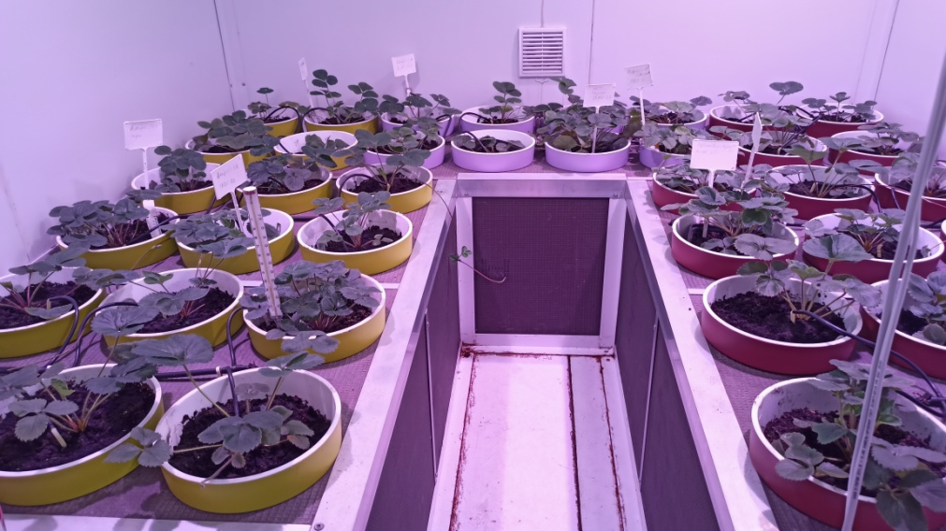
Методы оздоровления посадочного материала от вирусов
Традиционным методом оздоровления является суховоздушная термотерапия, которая проводится при 38 С. Успех термотерапии зависит от свойств вирусов и устойчивости растений к высокой температуре.
Многие вирусы, например, кустистой карликовости малины, неповирусы являются термостабильными, что затрудняет оздоровление от них методом термотерапии.
Несмотря на затратность, метод термотерапии в ряде случаев позволяет в течение 1 года получить свободные от вирусов растения.
Для ягодных культур при термотерапии существует возможность оздоровления непосредственно интактных растений, однако для увеличения выхода здоровых растений практикуют сочетание термотерапии + культуры меристем.

Slide 10
В наших экспериментах на малине и ежевике эффективность оздоровления методом культуры меристем варьировала от 55 до 64 %. Наряду с меристемами размером 0,4-0,8 мм хорошие результаты по оздоровлению обеспечивали экспланты величиной 1,0 мм.
На жимолости сочетание термотерапии и культуры тканей обеспечивало оздоровление от неповирусов 80 % эксплантов.
Использование культуры меристем не всегда высокоэффективно. Например, на малине удавалось получать лишь единичные растения, свободные от вируса кустистой карликовости.
В последние годы все большее применение находит такой перспективный метод оздоровления, как хемотерапия in vitro. При этом отпадает необходимость применения термотерапии и появляется возможность использования относительно крупных инициальных эксплантов (более 1 мм). Нами разработан эффективный способ хемотерапии с применением гидроксибензойных кислот (салициловая, галловая и сиреневая), позволивший увеличить выход безвирусных регенерантов до 80-100 % (патент РФ № 2233579). Данные соединения характеризуются низкой токсичностью для растений и человека и эффективны против вирусов различной этиологии.

Slide 11
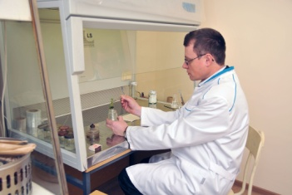
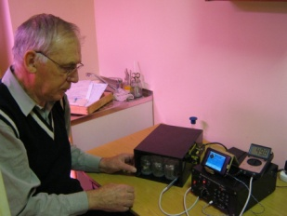
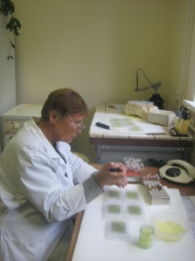
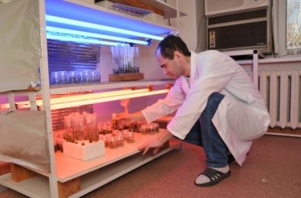
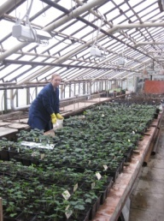
Схема оздоровления растений от вирусов с применением магнитотерапии in vitro
Введение в стерильную культуру меристематических верхушек растений определенного сорта, подлежащего оздоровлению
Микроразмножение на питательной среде эксплантов растений
Магнитно-импульсная обработка эксплантов растений
Тестирование полученных после обработки микрорастений методами иммуноферментного анализа и полимеразной цепной реакции с отбором здоровых растений
Микроразмножение и укоренение на питательной среде здоровых растений с последующей высадкой на адаптацию в условия теплицы
Повторное тестирование адаптированных растений и закладка маточника исходных растений в теплице
Получение от исходных растений базисных, от базисных – проверенных растений

Slide 12
Эффективность оздоровления растений малины от вируса кустистой карликовости с использованием магнитной обработки (МИО)
№ п/п | Вариант | Выход здоровых растений, % |  |  | Индекс зараженности*
 |  | Арбат | Малаховка | В среднем | Арбат | Малаховка | В среднем
1 | Контроль – без обработки | 33,3 | 33,3 | 33,3 | 2,0 | 2,0 | 2,0
2 | МИО с нарастанием частоты 3,2-51,2 Гц, | 25,0 | 42,9 | 34,0 | 1,95 | 1,6 | 1,78
3 | МИО со снижением частоты 51,2-3,2 Гц | 50,0 | 33,3 | 41,7 | 1,90 | 1,7 | 1,80
4 | МИО с нарастанием и спадом 3,2-51,2-3,2 Гц | 50,0 | 100,0 | 75,0 | 1,93 | 1,45 | 1,69

Slide 13
Расчет себестоимости получения оздоровленных исходных растений ягодных культур (10 растений)(руб.)
№ п/п | Виды затрат | Руб.
1. | Зарплата сотрудников и рабочих зеленого хозяйства с начислениями | 166447,78
2. | Стоимость исходного растительного материала и индикаторов | 2500
3. | Оплата электроэнергии | 5977,39
4. | Оплата водоснабжения и канализования | 1754,57
5. | Стоимость диагностических наборов для ИФА и расходных материалов | 18385,56
6. | Стоимость диагностических наборов для ПЦР и расходных материалов | 37557,63
7. | Стоимость субстрата (почвенная смесь) и питательной среды | 1045
8. | Оплата отопления зимней теплицы и кабинетов | 3597,44
9. | Стоимость малоценного инвентаря, контейнеров | 8710
10. | Амортизационные отчисления | 20400
11. | Итого прямых затрат | 266375,37
12. | Накладные расходы (70 %) | 186462,75
13. | Всего затрат | 452838,12
Выход растений категории "исходное растение" |  | 10
Себестоимость 1 исходного растения |  | 45283,81

Slide 14
Экономическая оценка получения проверенных растений малины в зависимости от способа оздоровления
Экономический показатель | Способ оздоровления
 | Культура меристем (стандарт) | Магнито-терапия in vitro | Хемо-терапия in vitro | Термотерапия in vitro
Выход растений, шт. | 12705 | 25410 | 25410 | 21175
Затраты, тыс. руб. | 2237,9 | 3489,5 | 3483,2 | 3107,3
Себестоимость одного растения, руб. | 176,1 | 137,3 | 137,1 | 146,7
Доход от реализации, тыс. руб. | 3176,3 | 6352,5 | 6352,5 | 5293,7
Прибыль, тыс. руб. | 938,4 | 2863,0 | 2869,4 | 2186,4
Уровень рентабельности, % | 41,9 | 82,0 | 82,4 | 70,4

Slide 15

«ФЕДЕРАЛЬНЫЙ НАУЧНЫЙ СЕЛЕКЦИОННО-ТЕХНОЛОГИЧЕСКИЙ ЦЕНТР САДОВОДСТВА И ПИТОМНИКОВОДСТВА»
(ФГБНУ ФНЦ Садоводства)
Контакты докладчика:
Упадышев Михаил Тарьевич
главный научный сотрудник
Телефон 8-495-329-53-66
E-mail: virlabor@mail.ru
Сайт: fncsad@fncsad.ru

